Slide 1
Εργασία στα Θρησκευτικά «Ο Άγιος Εφραίμ ο νεομάρτυρας» Μαθήτρια: Κάση Πάλλη Καθηγήτρια: Κούτουλα Αικατερίνη Τμήμα: Β’3 50 Γυμνάσιο Καλλιθέας

Slide 2
Ο Άγιος Εφραίμ ο νεομάρτυρας
O Άγιος Εφραίμ γεννήθηκε στις 14 Σεπτεμβρίου 1384 και απεβίωσε στις 5 Μαΐου 1426.
Το κοσμικό όνομα του Αγίου Εφραίμ ήταν Κωνσταντίνος Μόρφης.
Είχε καταγωγή από τα Τρίκαλα και ήταν μέλος πολυμελούς οικογένειας.
Για να γλυτώσει από το παιδομάζωμα των Οθωμανών κατέφυγε στη Μονή Ευαγγελισμού της Θεοτόκου στο όρος Αμώμων σε ηλικία μόλις 14 ετών. Εκεί έμεινε ως την ηλικία των 18 ετών σαν δόκιμος μοναχός. Τότε χρίστηκε μοναχός και σε λίγα χρόνια Ιερέας.

Slide 3
Ο Θάνατος του Αγίου Εφραίμ.
Από το 1416 που κατελήφθη η Αθήνα από τους Οθωμανούς η Ιερά Μονή που βρισκόταν, γνώρισε δυο καταστροφές. Κατά την πρώτη ο Άγιος έτυχε να προσεύχεται σε μια σπηλιά στο βουνό. Ο οθωμανικός στρατός κατέσφαξε τους άλλους πατέρες και μοναχούς και ακολούθως ο Άγιος τους έθαψε σαν γύρισε.
Τη δεύτερη, στις 14 Σεπτεμβρίου του 1425 επέστρεψαν, τον βρήκαν και τον βασάνισαν με ιδιαίτερη αγριότητα για οκτώμισι μήνες. Μαρτύρησε στις 5 Μαΐου του 1426 ημέρα Τρίτη στις 9 το πρωί σε ηλικία 42 ετών. Το δέντρο όπου τον κάρφωσαν και άφησε την τελευταία του πνοή υπάρχει μέχρι και σήμερα.

Slide 4
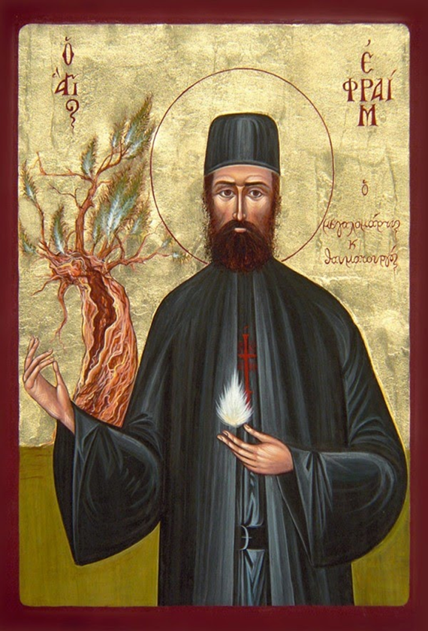
Όσο ήταν εν ζωή διακρίθηκε για τον ένθεο ζήλο του και τον κοπιώδη αγώνα του ως ιερωμένος. Μπήκε ακόμη στο Άγιο Θυσιαστήριο και λειτουργούσε Ισάγγελος. Σημαντικές ημερομηνίες : 3 Ιανουαρίου 1950 ανακομιδή λειψάνων 5 Μαΐου 1426 θάνατος
Το έργο του Αγίου Εφραίμ

Slide 5
Μια μικρή ιστορία για τον Άγιο Εφραίμ
Το 1945 μ.Χ. η μοναχή Μακαρία πήγε στα ερείπια της αρχαίας μονής του Ευαγγελισμού, που ονομαζόταν Σταυροπηγιακή, του Όρους Άμωμων. Εκεί διαμόρφωσε ένα μικρό κελί και άρχιζε να καθαρίζει τα ερείπια του παλαιού Ναού για να τον ανακατασκευάσει. Συχνά διαλογιζόταν ότι σε εκείνα τα χώματα είχαν ζήσει μοναχοί και προσευχόταν να γνωρίσει ή να της φανερωθεί κάποιος από αυτούς. Μια φωνή, αρχικά σιγανή αλλά που δυνάμωνε στην ψυχή της, της έλεγε: "Σκάψε και θα βρεις αυτό που επιθυμείς", μέχρι τη στιγμή που της είχε φανερωθεί ένα σημείο στο προαύλιο του μοναστηριού.
Έτσι στις 3 Ιανουαρίου του 1950 μ.Χ. ανέθεσε σε έναν εργάτη το σκάψιμο του σημείου που της υποδείκνυε η ίδια η ψυχή της. Αν και ο εργάτης ήταν αρχικά αρνητικός και δεν ήθελε να σκάψει εκεί, τελικά, μετά από εκκλήσεις και προσευχές, πείστηκε και ξεκίνησε. Το σημείο είχε ένα μισογκρεμισμένο τζάκι, τοίχο και πράγματα που καταδείκνυαν ότι εκεί κάποτε υπήρχε κελί μοναχού. Το πρώτο εύρημα ήταν ένα κεφάλι και ο χώρος ανέδυε μια ευωδιά.
«Γονάτισα με ευλάβεια και ασπάστηκα το σκήνωμα του Αγίου και αισθάνθηκα βαθιά την έκταση του μαρτυρίου του. Η ψυχή μου γέμισε από αγαλλίαση, απέκτησα μεγάλο θησαυρό, και παίρνοντας το χώμα με προσοχή έβλεπα την αρμονία του σκηνώματός του, που, αν και τόσους αιώνες μέσα στη γη, δεν είχε αλλοιωθεί».

Slide 6
Το βράδυ, διαβάζοντας τον Εσπερινό, η Ηγουμένη άκουσε βήματα. Ο ήχος ερχόταν από τον τάφο, αντηχώντας έως την πόρτα της Εκκλησίας. Εκεί πρωτοαντίκρισε τον Άγιο Εφραίμ. Ψηλός, με μάτια μικρά στρογγυλά, με μακριά μαύρα γένια που έφταναν στο λαιμό, ντυμένος με μοναχική αμφίεση. Στο ένα χέρι είχε μια φλόγα και με το άλλο ευλογούσε. Ζήτησε να τον βγάλουν από αυτήν τη θυρίδα. Την επόμενη κιόλας μέρα η Ηγουμένη καθάρισε τα οστά και τα τοποθέτησε σε μια θυρίδα στο Ιερό του Ναού. Το ίδιο βράδυ ο Άγιος φανερώθηκε στον ύπνο της, την ευχαρίστησε και της φανέρωσε το όνομά του: Εφραίμ. Το λείψανο του Αγίου Εφραίμ φυλάσσεται εκεί από τότε και καθημερινά εκατοντάδες πιστών το επισκέπτονται ζητώντας από τον Άγιο την ευλογία και τη βοήθειά Του.

Slide 7
Όλοι οι νεομάρτυρες μαρτύρησαν, δεινοπάθησαν και έχασαν τη ζωή τους, γιατί μετά από μεγάλη πίεση, αρνήθηκαν να αλλάξουν την πίστη τους. Η χαρακτηριστική τους φράση: «Δεν τουρκεύω, δεν τουρκεύω».
Η προσφορά των νεομαρτύρων, σκέψεις και συναισθήματα
Οι νεομάρτυρες κράτησαν το έθνος ενωμένο στα χρόνια της τουρκοκρατίας, διατήρησαν την θρησκεία μας, τον Χριστιανισμό, και την ελληνική γλώσσα.
Προσωπικά, νιώθω περηφάνια και δέος που υπήρχαν άνθρωποι με τόσο μεγάλη ψυχική δύναμη, οι οποίοι δεν φοβήθηκαν τον θάνατο και προτίμησαν να χάσουν τη ζωή τους, από το να αλλαξοπιστήσουν. Είναι ένα παράδειγμα προς μίμηση, το οποίο με συγκινεί και πιστεύω πως με εκφράζει.

Slide 8
Βιβλιογραφία
https://el.wikipedia.org/wiki/%CE%86%CE%B3%CE%B9%CE%BF%CF%82_%CE%95%CF%86%CF%81%CE%B1%CE%AF%CE%BC_%CE%BF_%CE%BD%CE%B5%CE%BF%CE%BC%CE%AC%CF%81%CF%84%CF%85%CF%81%CE%B1%CF%82
https://www.christianityart.gr/blogs/blog/i-zoi-kai-ta-thaumata-tou-agiou-efraim-neas-makris
https://www.imkifissias.gr/index.php?option=com_content&view=article&id=339:era-moni-e-aggelismo-t-s-theotokou-kai-giou-fraim&catid=122&Itemid=986

Slide 9
Τέλος! Ευχαριστώ για την προσοχή σας.

